Slide 1
Corso di formazione “Docenti di sostegno….si diventa”
Auditorium ITI “Corni” Modena
Polo Leonardo
Rosa Maria Arcuri, docente di sostegno IC 3 di Modena
Docente operatore CTS Modena “Sportello Autismo”

Slide 2
PROGETTARE L’INCLUSIONE:
PDF e PEI:
come, quando e perché
Rosa Maria Arcuri, docente di sostegno IC 3 di Modena, docente operatore CTS “Sportello Autismo”

Slide 3
Bisogno Educativo Speciale
Il Bisogno Educativo Speciale è qualsiasi difficoltà evolutiva, in ambito educativo e/o apprenditivo, che consiste in un funzionamento problematico anche per il soggetto, in termini di danno, ostacolo o stigma sociale, indipendentemente dall’eziologia, e che necessita di educazione speciale individualizzata.
(Ianes e Macchia, 2008)

Slide 4
“Questi bambini nascono due volte. Devono imparare a muoversi in un mondo che la prima nascita ha reso più difficile. La seconda dipende da voi, da quello che saprete dare.”
G. Pontiggia

Slide 5
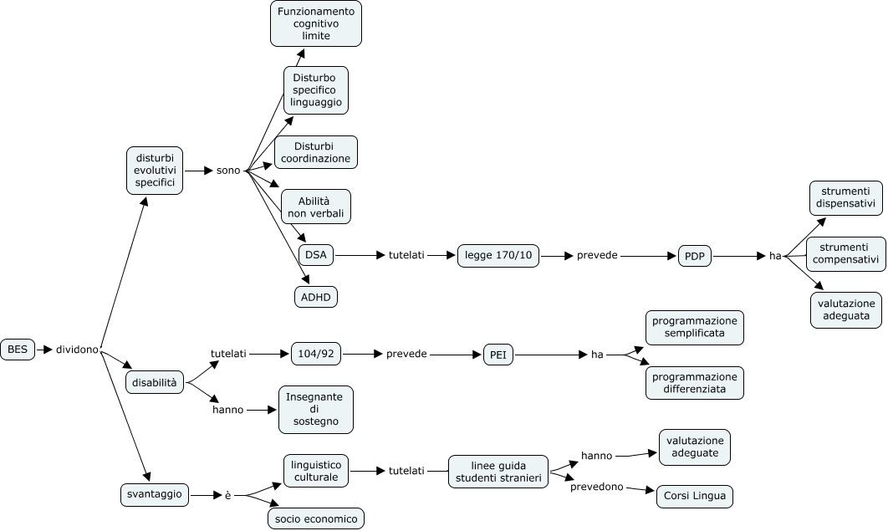
B
E
S

Slide 6
D.P.R. 24 FEBBRAIO 1994
Atto di indirizzo e coordinamento relativo ai compiti delle Unità Sanitarie Locali in materia di alunni portatori di Handicap.
Declina dettagliatamente la configurazione degli strumenti di progettazione introdotti dalla Legge n°104/92
Diagnosi Funzionale (DF)
Profilo Dinamico Funzionale (PDF)
Piano educativo Individualizzato (PEI)
Attualmente con l’approvazione della Legge Regionale dell’Emilia Romagna n°4/2008, la Certificazione finalizzata all’Integrazione Scolastica di alunni in situazione di handicap (CIS) ai sensi della Legge 104/92, rientra tra le funzioni medico legali della Commissione di accertamento della disabilità (art.1, comma 2; art.3)

Slide 7
LA NORMATIVA PROVINCIALE
ACCORDO DI PROGRAMMA PROVINCIALE PER L’INTEGRAZIONE SCOLASTICA
DI ALLIEVI CON DISABILITÁ
NELLE SCUOLE DI OGNI ORDINE E GRADO
http://www.csa.provincia.modena.it/accordi-di-programma.html

Slide 8
CHE COSA SONO
Sono uno strumento giuridicamente vincolante (ordinanza)utilizzato quando un determinato programma di intervento richiede la partecipazione di diversi enti pubblici (art.13legge104/92 art.27 Legge142/90).

Slide 9
A COSA SERVONO
Gli accordi di programma garantiscono il coordinamento tra i diversi servizi al fine di facilitare una tempestiva formulazione delle diagnosi funzionali e dei PEI, nonché per garantire un inserimento adeguato anche agli alunni disabili gravi.(D.M 9/7/92)

Slide 10
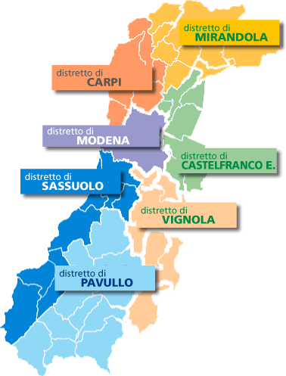
Gli Accordi di Programma distrettuali solitamente si riferiscono ai Distretti Sanitari delle ASL, comprendendo anche diversi Comuni.
Distretti Sanitari
Distretto di Carpi.
Distretto di Castelfranco Emilia.
Distretto di Mirandola.
Distretto di Modena.
Distretto di Pavullo nel Frignano.
Distretto di Sassuolo.
Distretto di Vignola.

Slide 11
Nell'accordo di programma devono essere chiaramente definite:
Le competenze e gli interventi a carico di ciascun ente
L'ufficio competente all'erogazione dei servizi
Gli stanziamenti finanziari previsti dai rispettivi bilanci.
L’organo di garanzia “Collegio di Vigilanza”

Slide 12
LA DOCUMENTAZIONE DELL'INCLUSIONE

Slide 13
Co-costruzione
Tutti gli insegnanti (“ma non solo”) devono essere partecipi, perché l’inclusione degli alunni in difficoltà deve riguardare tutti gli ambiti della vita scolastica e non essere solo una presenza limitata a qualche ora o a qualche attività svolta con
l’insegnante di sostegno.

Slide 14
La risorsa «famiglia»
La famiglia dell’alunno possiede una quantità immensa e preziosa di dati.
Il ruolo della famiglia è fondamentale nel supportare il lavoro delle insegnanti e nel partecipare alle decisioni che riguardano l’organizzazione delle attività educative. Inoltre rappresenta un punto di riferimento essenziale per una corretta inclusione scolastica dell’alunno sia perché fonte d’informazioni preziose sia perché luogo in cui avviene la continuità tra educazione genitoriale e scolastica.
I genitori devono sentirsi parte anche loro della scuola e partecipi della sua vita, devono anche loro stessi “includere” attraverso l’educazione dei propri figli, in collaborazione con le insegnanti.

Slide 15
Certificazione (C.I.S)
Diagnosi funzionale (DF)
Profilo dinamico funzionale (PDF)
Piano Educativo Individualizzato (PEI)

Slide 16
LA DOCUMENTAZIONE CLINICA
Diagnosi clinica
Diagnosi Funzionale
È la dichiarazione di individuazione dell'alunno come persona in situazione di handicap e contiene
in maniera chiara ed estesa la diagnosi clinica e la classificazione della stessa secondo la codificazione
internazionale ICD10
Contiene in forma di relazione la descrizione puntuale della situazione rilevata
durante il percorso diagnostico e la prognosi nel breve periodo e nel lungo termine.
Le aree su cui la Diagnosi Funzionale si esprime sono nell’ordine: Area cognitiva; Area relazionale; Area linguistica; Area sensoriale; Area motoria- prassica; Area dell’autonomia.

Slide 17
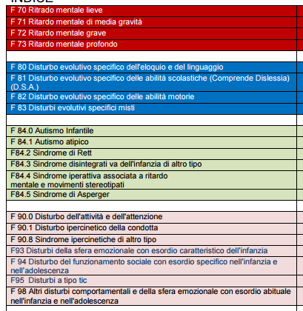
Certificazione scolastica
È di competenza dell’ASL ed è il documento che definisce la disabilità dell’alunno secondo il codice diagnostico ICD 10.
Codici secondo la classificazione ICD 10 OMS relativi alle diagnosi riguardanti gli alunni diversamente abili in base alla legge 104
La normativa di riferimento è la L.104/92

Slide 18
Perché è importante conoscerli?
Facilitano la comprensione della diagnosi da parte dei docenti che spesso trovano scritto sulla certificazione una diagnosi essenziale senza la parte descrittiva.

Slide 19
…ma ATTENZIONE
Non bisogna confondere la certificazione scolastica con la SEGNALAZIONE SCOLASTICA
(L. 170/2010).
La segnalazione NON da’ diritto
all’insegnante di sostegno

Slide 20
Diagnosi funzionale
È di competenza della ASL ed è stilato dall’Unità Multidisciplinare al termine di un iter diagnostico.
Il documento che attesta la situazione di handicap ai fini dell’integrazione scolastica

Slide 21
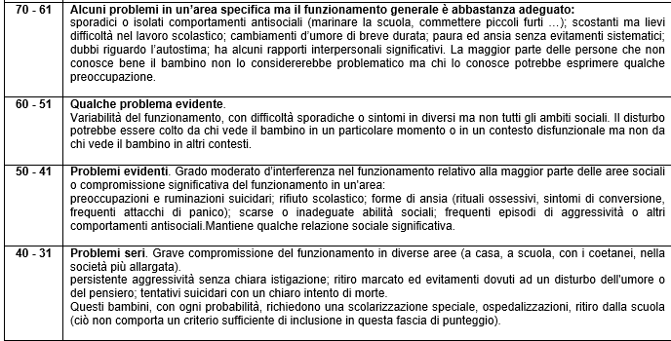
DESCRIZIONE FUNZIONALE SECONDO LA SCALA C‐GAS

Slide 22
Diagnosi funzionale
Nella DF viene anche riportato se la disabilità prevede oltre alla figura del docente di sostegno anche il supporto del personale educativo assistenziale e il supporto di software dedicati o strumentazione multimediale.

Slide 23
Prima di passare al
Profilo Dinamico Funzionale …
… definire in maniera anche non perfettamente dettagliata quelli che sono i
punti di FORZA e i punti di DEBOLEZZA
dell’alunno.
Indicazioni pratiche per la stesura degli obiettivi a tutti tre i livelli
(lungo, medio, breve termine).

Slide 24
Profilo di funzionamento dell’alunno
PROFILO DINAMICO FUNZIONALE
Trasforma l’osservazione
(Diagnosi funzionale - DF)
in obiettivi a breve termine rispetto a precise priorità.
È un processo a più fasi

Slide 25
Profilo Dinamico Funzionale
Il PDF è un documento importante,
nel quale la scuola dimostra la capacità di accogliere la Diagnosi Funzionale, di saperla tradurre in termini strettamente didattici e di saper progettare in funzione del progetto di vita dell'allievo.
Proprio per questo risulta indispensabile, al di là dei tempi indicati dalla normativa, rivalutare ad ogni inizio d'anno scolastico la situazione dell'allievo e operare le opportune modifiche e gli eventuali aggiornamenti.

Slide 26
Per la stesura:
la diagnosi funzionale
il fascicolo personale dell’alunno
le informazioni della scuola precedente
le informazioni della famiglia
le osservazioni sistematiche

Slide 27
Come si fa?
Il profilo dinamico funzionale comprende necessariamente:
la descrizione funzionale dell'alunno in relazione alle difficoltà che l'alunno dimostra di incontrare in settori di attività;
l'analisi dello sviluppo potenziale dell'alunno a breve e medio termine, desunto dall'esame dei seguenti parametri:

Slide 28
i suoi contenuti riguardano:
asse cognitivo
affettivo relazionale
comunicazionale
linguistico
sensoriale
motorio-prassico
neuropsicologico
autonomia
apprendimento
Per ogni asse deve essere analizzato il funzionamento e il prevedibile livello di sviluppo.

Slide 29
Asse cognitivo:
esaminato nelle potenzialità esprimibili in relazione al livello di sviluppo raggiunto (normodotati, ritardo lieve, medio, grave, disarmonia lieve, medio, grave, ...), alle strategie utilizzate per la soluzione dei compiti propri della fascia d'età, allo stile cognitivo, alla capacità di usare, in modo integrato, competenze diverse

Slide 30
Asse Affettivo Relazionale:
esaminato nelle potenzialità esprimibili rispetto all'area del sé, al rapporto con gli altri, alle motivazioni dei rapporti e all'atteggiamento rispetto all‘apprendimento scolastico, con i suoi diversi interlocutori

Slide 31
Asse comunicazionale:
esaminato nelle potenzialità esprimibili in relazione alle modalità di integrazione, ai contenuti prevalenti, ai mezzi privilegiati

Slide 32
Asse linguistico:
esaminato nelle potenzialità esprimibili in relazione alla comprensione del linguaggio orale, alla produzione verbale, all'uso del pensiero verbale, all'uso di linguaggi alternativi o integrativi

Slide 33
Asse sensoriale:
esaminato, soprattutto, in riferimento alle potenzialità riferibili alla funzionalità visiva, uditiva, tattile

Slide 34
Asse motorio-prassico:
esaminato in riferimento alle potenzialità esprimibili in ordine alla motricità globale, alla motricità fine, alle prassi semplici e complesse ed alle capacità di programmazione motorie interiorizzate

Slide 35
Asse neuropsicologico:
esaminato in riferimento alle potenzialità esprimibili riguardo alla capacità mnestiche, alla capacità intellettiva ed all'organizzazione spazio-temporale

Slide 36
Apprendimento:
esaminato in riferimento alle potenzialità esprimibili in relazione all'età prescolare e scolare (lettura, scrittura, calcolo, lettura di messaggi, lettura
di istruzione pratiche, ecc...).

Slide 37
Il PDF è un documento:
Redatto in modo congiunto da personale delle AA.SS.LL, insegnanti e genitori
Indica il prevedibile livello di sviluppo che l’alunno con disabilità possiede nei tempi brevi (6 mesi) e nei tempi medi (2 anni)
Evidenzia bisogni e risorse dell’alunno in diversi ambiti (uguali alla Diagnosi Funzionale l’aggiunta della voce “apprendimento”)
Va rivisto alla fine della scuola dell’infanzia, della primaria, della secondaria di I e II grado (secondo Decreto di Modifica del 2006 devono essere pronti in tempi utili per l’avvio di pratiche amministrative e organizzative)

Slide 38
4 fasi del PDF
Sintetizzare i risultati della DF in modo significativo integrandoli con l’osservazione svolta a scuola e con gli elementi forniti dalla famiglia;
Definire gli obiettivi a lungo termine;
Scegliere gli obiettivi a medio termine;
Definire gli obiettivi a breve termine e le sequenze di sotto-obiettivi.

Slide 39
Obiettivi a lungo termine
Sono obiettivi che idealmente ci piacerebbe raggiungere in una prospettiva temporale compresa tra gli 1 e i 3 anni circa.
Sono una sorta di obiettivi teorici, cioè quelli che derivano dalle sintesi fatte in precedenza.

Slide 40
Obiettivi a medio termine
Sono quelli raggiungibili nel corso dell’anno scolastico, in un periodo di tempo tra i 6 mesi e 1 anno.
Sono obiettivi effettivi sui quali si inizia a lavorare e per il quale si devono iniziare a pensare materiali e tecniche.

Slide 41
Obiettivi a breve termine e sotto sequenze
Gli obiettivi a medio termine devono essere scomposti in sequenze di sotto-obiettivi più accessibili per l’alunno.
ridurre la difficoltà dell’obiettivo semplificando le richieste di corretta esecuzione;
ridurre la difficoltà dell’obiettivo attraverso l’uso di aiuti necessari e sufficienti;
ridurre la difficoltà dell’obiettivo attraverso l’analisi del compito (task analysis)

Slide 42
Sintetizzare le 4 fasi del PDF
Sintesi dei dati emersi dalla DF | Obiettivo a lungo termine | Obiettivo a medio termine | Obiettivo a breve termine
Compromissione delle capacità prassico-motorie | Migliorare la capacità prassico-motorie | Migliorare la coordinazione motoria | Capacità di eseguire singolarmente singoli movimenti; Capacità di soffiare, strappare, accartocciare.
Difficoltà nella motricità fine | Migliorare la motricità fine della mano e la coordinazione oculo-motoria | Capacità di prensione e manipolazione corretta di oggetti di uso comune | Impugnare correttamente la penna e le forbici. Manipolare materiali travasanti.
Difficoltà nel gioco cooperativo condiviso | Migliorare la capacità di partecipazione adeguata a giochi cooperativi di gruppo con i compagni di sezione. | Migliorare la capacità di partecipazione adeguata a giochi cooperativi all’interno di piccoli gruppi con un numero massimo di tre componenti. | Conoscere le regole principali del gioco a cui partecipa. Interagire adeguatamente con un compagno per lo svolgimento di un gioco in situazione di tutoring.

Slide 43
Fase successiva - PEI
Le informazioni sistematizzate all’interno della griglia del PDF ci permettono di passare alla fase successiva, cioè nel documento del PEI
nel quale vengono elaborate:
metodologie didattico-educative
soluzioni operative
materiali
rispetto agli obiettivi.

Slide 44
Piano Educativo Individualizzato (PEI)
E’ stilato dallo stesso gruppo che ha lavorato sul profilo e deve approfondirne, in stretta continuità, gli aspetti di programmazione didattica – educativa - riabilitativa e di socializzazione per l'anno scolastico in corso .
La compilazione inizia in parallelo alla programmazione della classe

Slide 45
Piano Educativo Individualizzato
Costruire obiettivi, attività didattiche e atteggiamenti educativi
“su misura”
per la singola e specifica peculiarità di quell’alunno,
ponendo particolare attenzione anche ai suoi punti di forza, dai quali si potrà partire per impostare il lavoro.

Slide 46
Quali modelli per la compilazione?

Slide 47
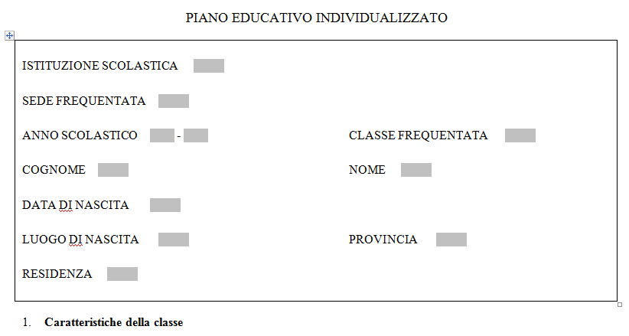
Piano Educativo Individualizzato

Slide 48
Piano Educativo Individualizzato
Attualmente l’UAT ha proposta una sperimentazione di un nuovo modello.
Alcune scuole di Modena e provincia lo stanno sperimentando e si è costituito un tavolo di lavoro per renderlo sempre di più funzionale al percorso inclusivo degli alunni disabili

Slide 49
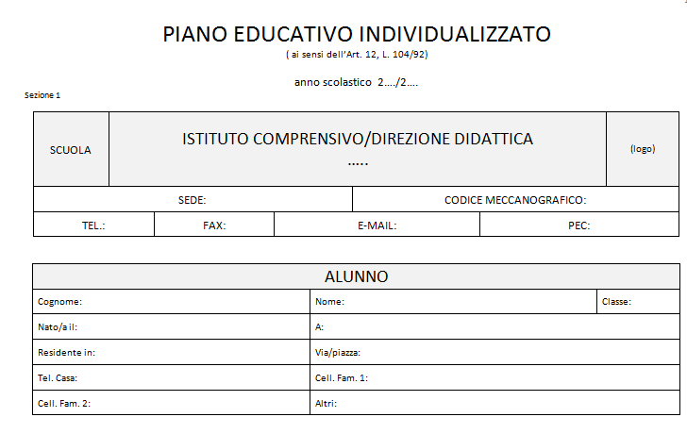
Piano Educativo Individualizzato

Slide 50
PEI - PROGETTO DI VITA
PEI -PROGETTO DI VITA
Diagnosi funzionale
Profilo Dinamico Funzionale
Soluzioni operative nell’insegnamento apprendimento
Momento conoscitivo del reale funzionamento dell’alunno
Momento di definizione di obiettivi
Momento di definizione di tecniche, risorse, materiali per l’insegnamento apprendimento
Verifica e valutazione
Verifica in itinere e valutazione del PEI

Slide 51
Possiamo tradurlo in…
PEI -PROGETTO DI VITA
Conoscenza del bambino
Programmazione formativa, educativa e didattica
Attività, materiali e metodi di lavoro
Osservazione programmata
Uso di strumenti di analisi
Check-list
Obiettivi a lungo termine
Obiettivi a medio termine
Obiettivi a breve termine
Cosa usiamo
Come / chi lo usa
Come gestiamo ciò che usiamo nel contesto
Verifica e valutazione
Verifica in itinere Valutazione periodica
Revisione/cambiamento

Slide 52
Il documento del PEI vero e proprio…
E’ il documento più “sentito”
E’ il documento che fa da cerniera fra i bisogni del bambino con disabilità e il curriculum della classe
Importante che coinvolga il maggior numero possibile di soggetti per garantire la completezza della programmazione educativa
Sottoposto a verifica almeno in sede di valutazione

Slide 53
Il cuore del processo educativo si trova nel compito dei docenti di interpretare, ordinare e di organizzare gli obiettivi specifici di apprendimento - prevedendo tutti gli adattamenti di tempo e di grado di difficoltà imposti dall’individualizzazione affinché trasformino gli obiettivi educativi generali in effettive competenze

Slide 54
SPORTELLO AUTISMO
SPORTELLO DI CONSULENZA
3 FEBBRAIO 2017
DALLE 16,30 ALLE 18,30 PRESSO LA SCUOLA SECONDARIA DI PRIMO GRADO “MATTARELLA” (MO)

Slide 55
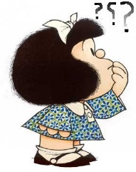
COS’È?
A CHI È RIVOLTO?
È uno «luogo»
di consulenza e confronto legato all’autismo…
….ma non solo
Al personale delle scuole statali e paritarie di ogni ordine e grado di Modena e provincia
(docenti, Dirigenti Scolastici, coordinatori didattici delle scuole paritarie)

Slide 56
FINALITÀ DELLO SPORTELLO
Supporto alle scuole per definire progetti didattico-educativi
Punto di informazione e formazione
Occasione di studio e confronto sulla didattica

Slide 57
TEMATICHE OGGETTO DELLA CONSULENZA
La consulenza riguarda esclusivamente
argomenti di carattere pedagogico-didattico
CTS Modena – sezione Sportello Autismo
http://mo.cts.istruzioneer.it/sportello-autismo/
modena@cts.istruzioneer.it

Slide 58
Grazie per l’attenzione e buon lavoro
rosamaria.arcuri@ic3modena.gov.it

